Slide 1
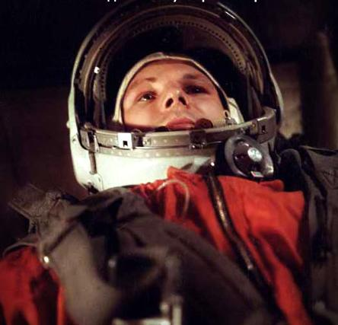
Первый полёт в космос.
Автор: педагог дополнительного образования Щербакова Юлия Дмитриевна

Slide 2
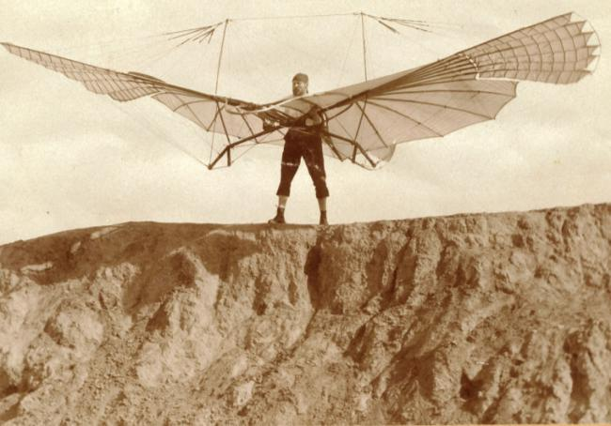
С давних времен люди смотрели в небо и мечтали летать, как птицы. Некоторые смельчаки привязывали самодельные крылья и прыгали с колоколен или скал, другие изобретали воздушные шары, и, наконец, аэропланы и самолеты.

Slide 3
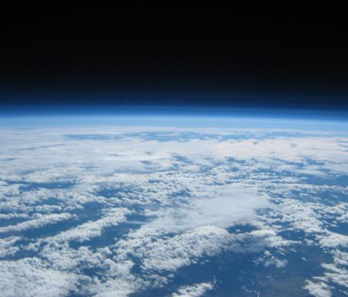
Но полететь к звездам, в безвоздушное пространство, преодолев земное притяжение, удалось только в 20 веке. И произошло это в России (тогда страна называлась СССР – Советский Союз).
Чёткая граница между Землёй и космосом отсутствует, и Международной авиационной федерацией была принята границей высота в 100 км от поверхности Земли.
Всего 100 км вверх и вы в космосе, но…

Slide 4
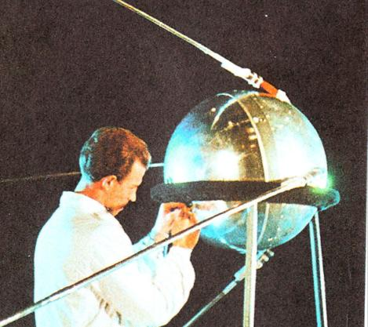
Чтобы летательный аппарат оторвался от Земли, его необходимо разогнать до первой космической скорости – 7,9 км в секунду. Никто в мире не мог этого сделать. А 4 октября 1957г. русские ученые во главе с генеральным конструктором Сергеем Королёвым
запустили на орбиту (в космос) первый искусственный спутник Земли ПС-1. Дата запуска считается началом космической эры человечества, а в России отмечается как памятный день Космических войск.

Slide 5
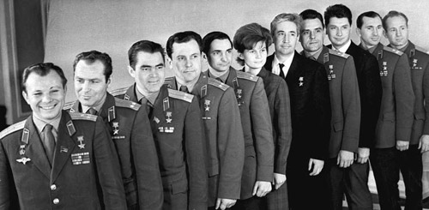
Кроме Гагарина, были ещё претенденты на первый полёт в космос; всего их было двадцать человек. Кандидаты набирались именно среди лётчиков-истребителей по решению Королёва, считавшего, что такие лётчики уже имеют опыт перегрузок, стрессовых ситуаций и перепадов давления. Из двадцати претендентов отобрали шестерых
Отряд космонавтов: Ю.А. Гагарин, Г.С. Титов, А.Г. Николаев, П.Р. Попович, В.Ф. Быковский, В.В. Терешкова, К.П. Феоктистов, В.М. Комаров, Б.Б. Егоров. Звездный городок, 1963 год.

Slide 6
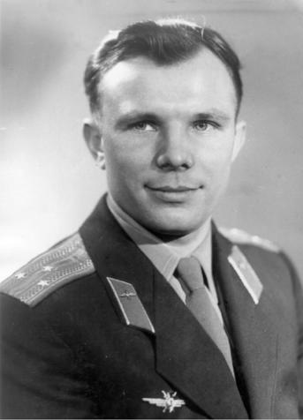
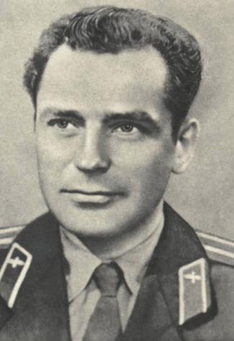
Того, кто полетит в космос, определили в последний момент, ими стали Юрий Гагарин и его дублёр Герман Титов (через 4 месяца он стал космонавтом № 2).

Slide 7
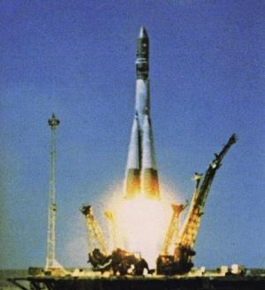
12 апреля 1961 г. произошло событие, которое останется в памяти всех последующих поколений людей.
Именно 12 апреля 1961 г. человек совершил первый в истории полет в космос. Этот полет был выполнен Юрием Гагариным. Он стал возможен, только благодаря самоотверженной работе советских ученых и инженеров.

Slide 8
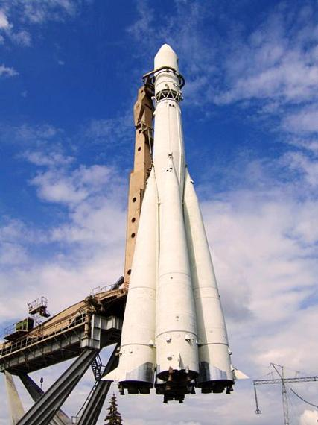
Этот полет был выполнен Юрием Гагариным. Он стал возможен, только благодаря самоотверженной работе советских ученых и инженеров. Полет в космос Юрия Гагарина был совершен на корабле «Восток», вес которого составил 4730 кг. «Восток» был запущен в космос при помощи ракеты-носителя с тремя ступенями.
Максимальное удаление орбиты корабля от поверхности Земли составило 327 км.

Slide 9
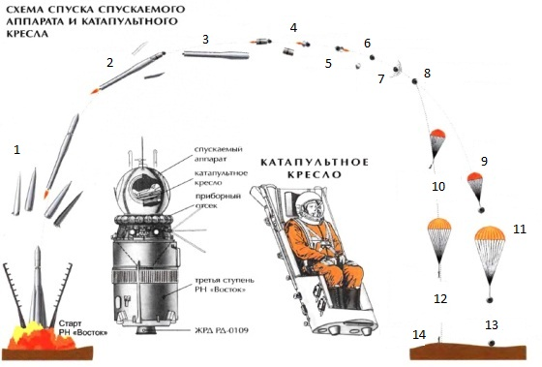

Slide 10
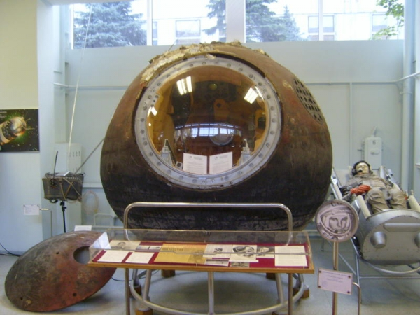
Восток-1 стал первым космическим кораблем программы Восток, нацеленной на пилотируемые полеты.
Спускаемый модуль Востока-1

Slide 11
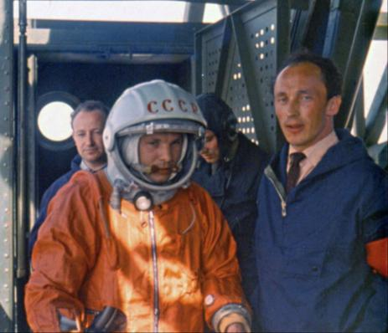
Часто задается вопрос о том, сколько длился полет Гагарина. Он продолжался совсем не долго – всего 108 мин. Однако запасы воздуха и еды на борту «Востока» позволили бы провести в космосе 10 суток. В ходе этого полета, были разрешены некоторые важнейшие задачи:
проведение испытаний всех систем корабля;
изучение воздействия невесомости на организм человека;
изучение воздействия полета на психологическое и физиологическое состояние человека.
Перед полётом

Slide 12
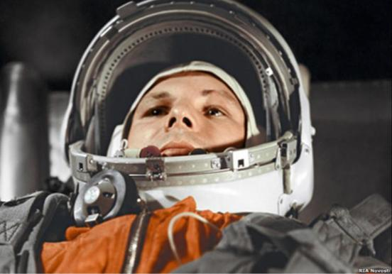
В ходе полета возникло немало сложных ситуаций. Произошел сбой на линии связи, не сработал датчик герметичности, в течение долгого времени не
отделялся агрегатный отсек, произошло заклинивание скафандра.
Единственный этап полета, который прошел так, как и было запланировано – это катапультирование космонавта и его последующее удачное приземление на небольшом расстоянии от корабля.

Slide 13
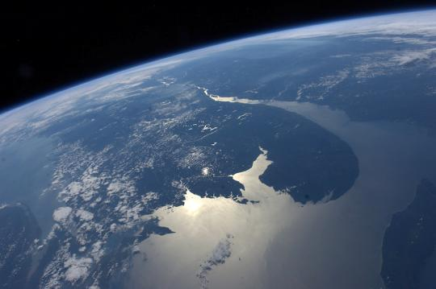
О том, что увидел первый космонавт, когда вышел на орбиту, свидетельствует полная стенограмма его переговоров с Землей.
Когда «Восток-1» вышел на орбиту, Гагарин передал: «Вижу горизонт, горизонт Земли выплывает. Но звезд на небе не видно. Земная поверхность, земную поверхность видно в иллюминатор. Небо черное, и по краю Земли, по краю горизонта такой красивый голубой ореол, который темнее по удалению от Земли».

Slide 14
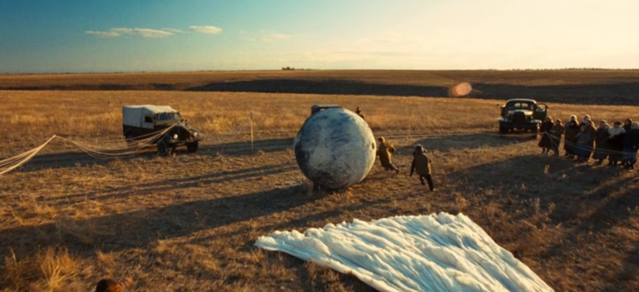
Из-за сбоя в системе торможения спускаемый аппарат с Гагариным приземлился не в запланированной области в 110 км от Сталинграда, а в Саратовской области в районе села Смеловка. На космонавте был яркий оранжевый скафандр, чтобы его легче было обнаружить, ведь на полях ещё лежал подтаявший апрельский снег.

Slide 15
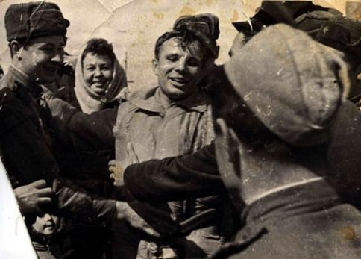
Первыми людьми, которые встретили космонавта после полёта, оказались жена лесника Анна Акимовна Тахтарова и её шестилетняя внучка Рита. Вскоре к месту событий прибыли военные из дивизиона и местные колхозники. Одна группа военных взяла под охрану спускаемый аппарат, а другая повезла Гагарина в расположение части.

Slide 16
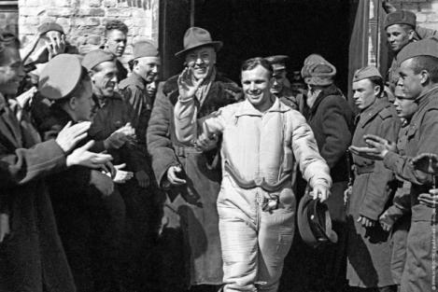
Оттуда Гагарин по телефону отрапортовал командиру дивизии ПВО: «Прошу передать главкому ВВС: задачу выполнил, приземлился в заданном районе, чувствую себя хорошо, ушибов и поломок нет. Гагарин».
Первому космонавту планеты было присвоено звание Героя Советского Союза, а день его полета стал национальным праздником - Днем космонавтики, начиная с 12 апреля 1962 года.

Slide 17
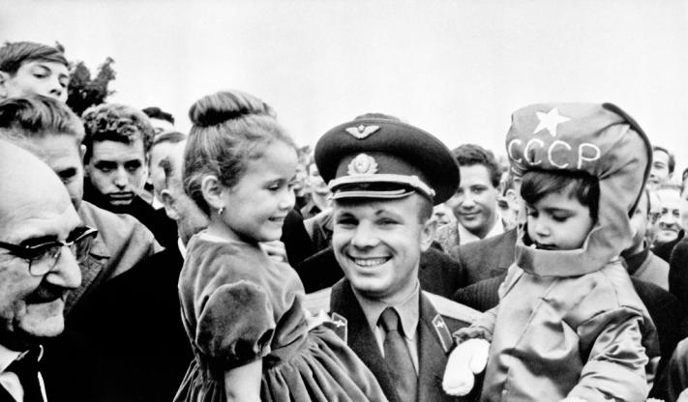
108 минут полёта навсегда изменили жизнь Юрия Гагарина. Лётчик истребительного авиационного полка в одночасье стал одним из самых знаменитых и любимых людей в мире. С миссией мира и дружбы он посетил многие страны мира.

Slide 18
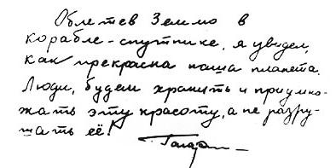
Записка Ю.Гагарина, написанная всем нам

Slide 19
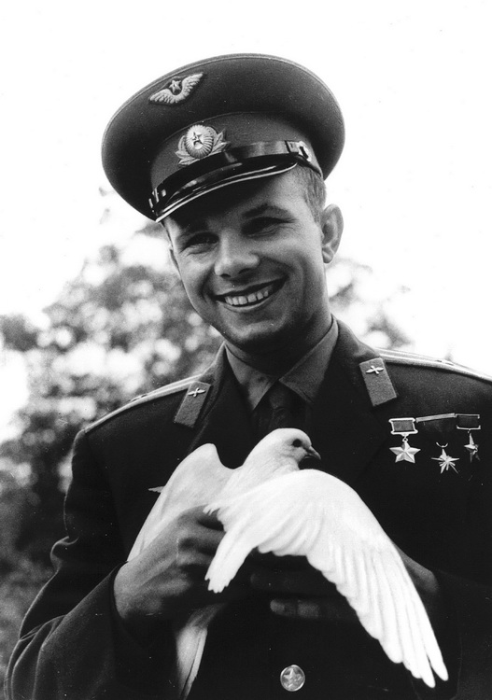

Slide 20
Интернет-ресурсы
Космонавт - http://scifiart.narod.ru/Kits/2/Picts/2-05.jpg
paranormal-news.ru человек с крыльями
Звёздное небо - http://www.motto.net.ua/old_site//img/space/1296914719_E7E2E5E7E4EDEEE520EDE5E1EE29.jpg
http://alldayplus.ru фотоhttp://alldayplus.ru/
http://historynotes.ru/ информация о полёте
www.gornitsa.ru фото Титова Г.А.
cosmoships.ucoz.ru фото Восток 1
http://spacenet.h1.ru схема полёта
http://www.facenews.ua фото Гпгарина Ю.А.

Slide 21
